Slide 1
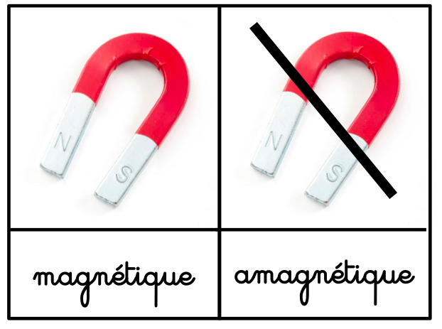
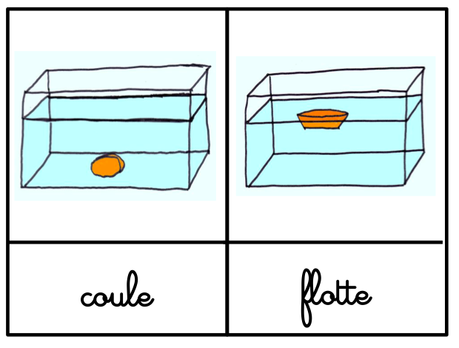
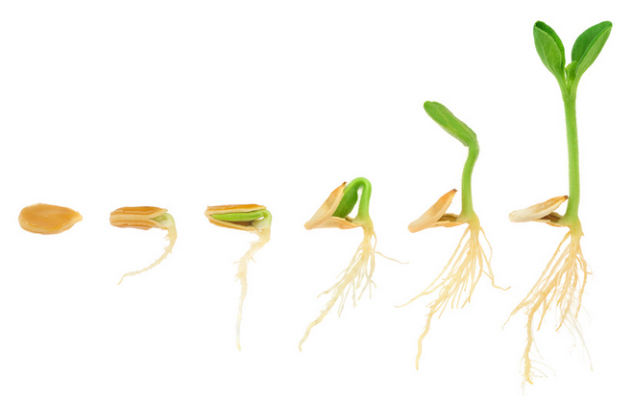
Comment faire briller une ampoule
avec une pile ?
Que faut-il pour
faire germer une graine ?

Slide 2
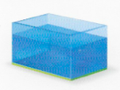
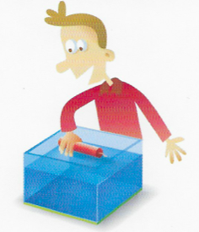
Fiche d’éxpérience :
flotte ou coule ?
Il faut : un aquarium rempli d’eau
les objets de la boîte
Défi : Place chaque objet sur l’eau et observe.
Tu peux chercher d’autres objets
à placer sur l’eau.
Complète la fiche d’expérience.
Fiche d’éxpérience :
flotte ou coule ?
Il faut : un aquarium rempli d’eau
les objets de la boîte
Défi : Place chaque objet sur l’eau et observe.
Tu peux chercher d’autres objets
à placer sur l’eau.
Complète la fiche d’expérience.

